Slide 1
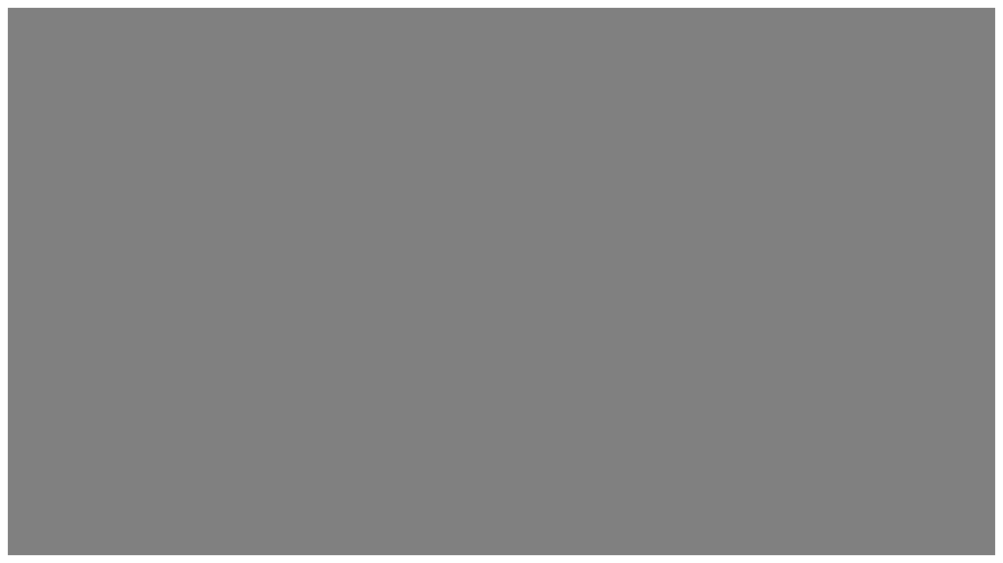

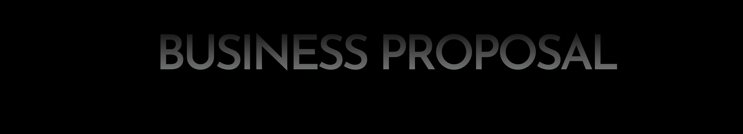
SKN 16기 3조
LLM Project
챗문철
사고났조

Slide 2


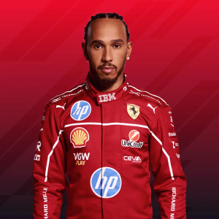
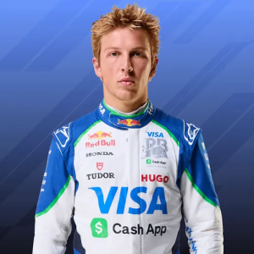
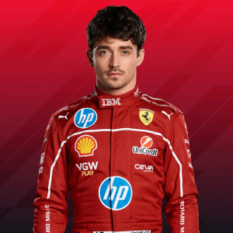
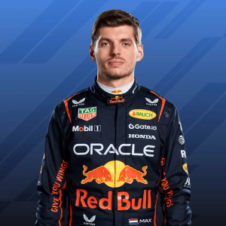
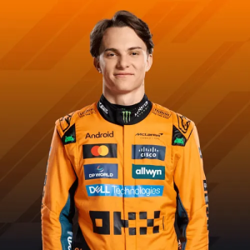
사고났조
강동기
박태규
신지윤
안주영
이현민

Slide 3
목차
Chapter 1. | Intro
Chapter 2. | RAG
Chapter 3. | 챗문철
Chapter 4. | 검증

Slide 4
Chapter 1.
Intro
사고났조

Slide 5
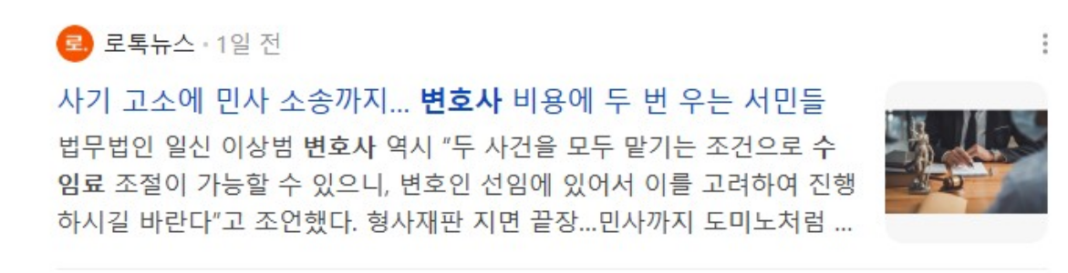
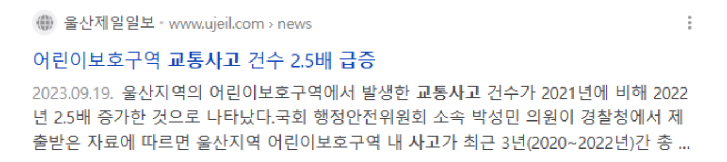
Chapter 1.
Intro
사고났조

Slide 6


Chapter 1.
Intro
사고났조
20만 건
15만 원
공간
시간

Slide 7
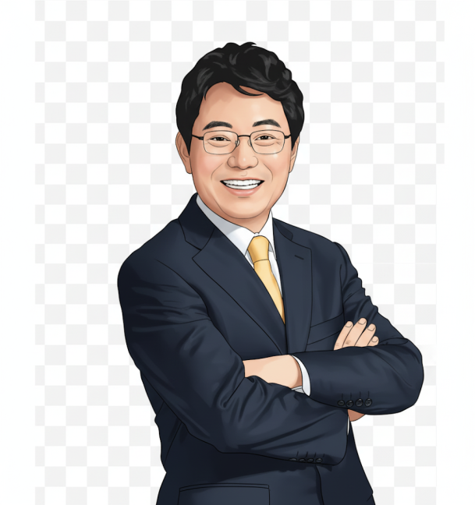
Chapter 1.
Intro
사고났조

Slide 8
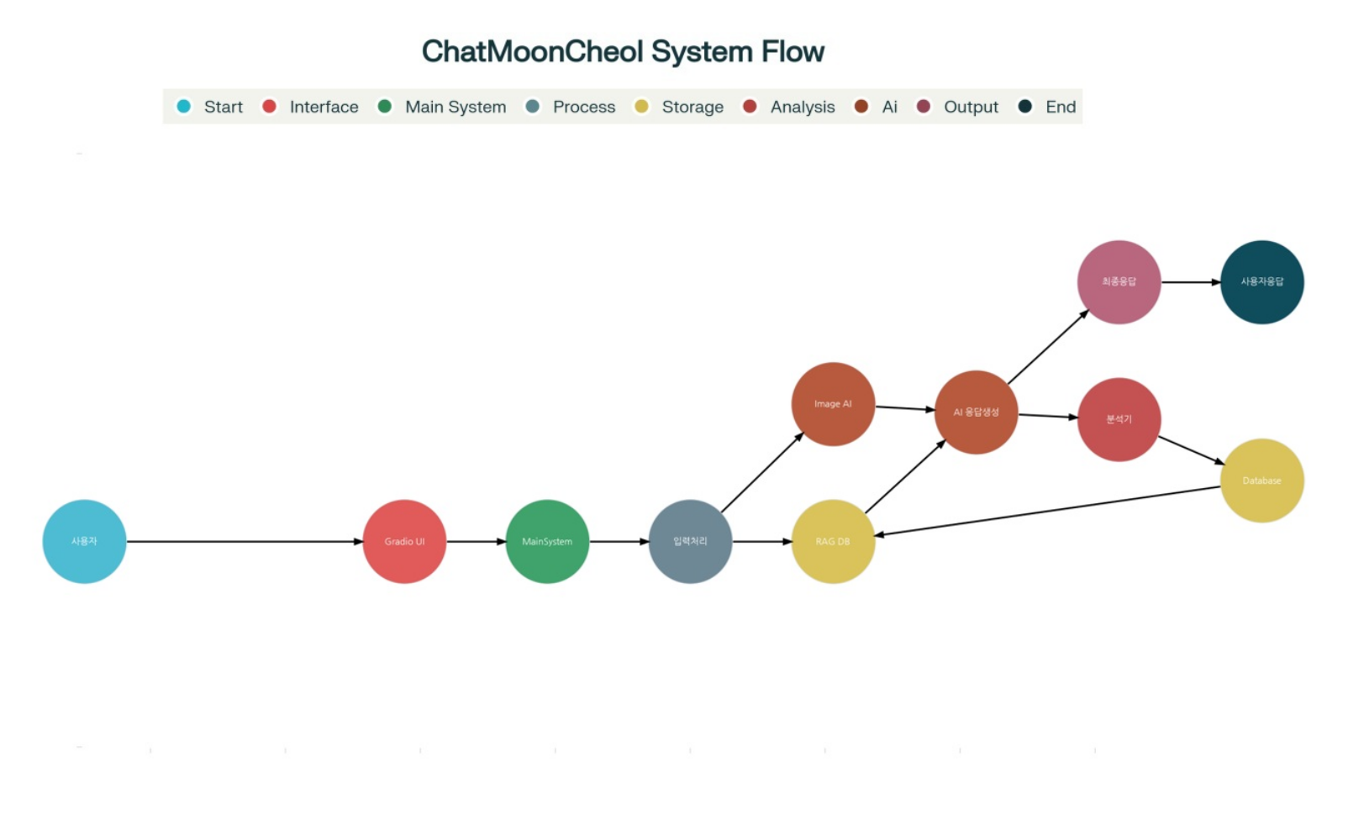
Chapter 1.
Intro
사고났조

Slide 9
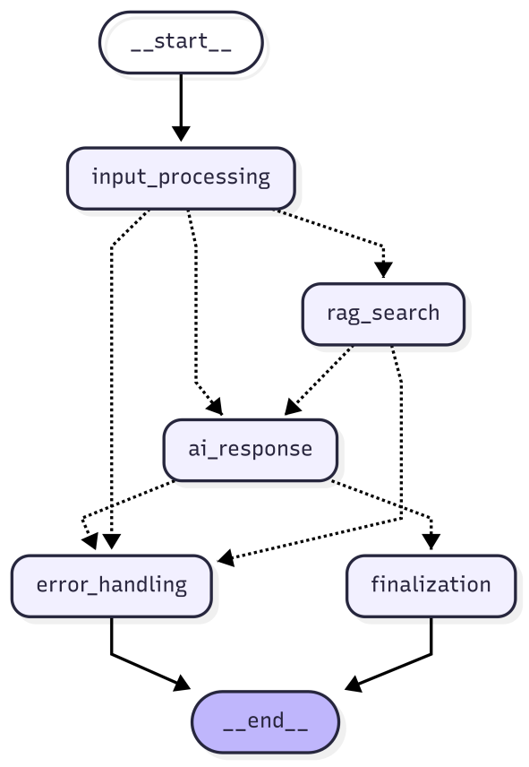
Chapter 1.
Intro
사고났조

Slide 10
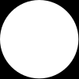
Chapter 2.
RAG
사고났조
1
과실비율인정기준
2
과실비율심의사례
3
회전교차로사고
4
도로교통법 & 특례법 & 특가법 & 손해배상

Slide 11

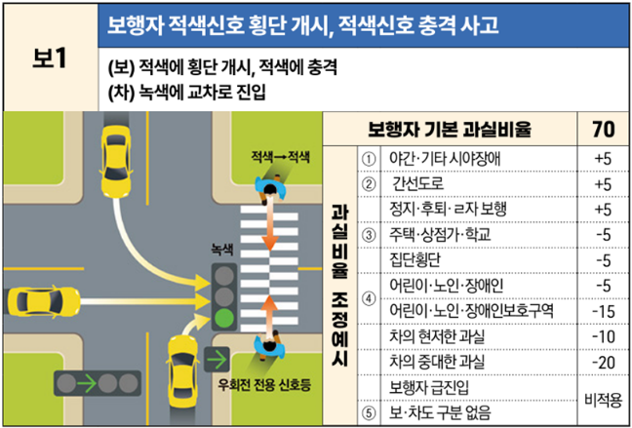
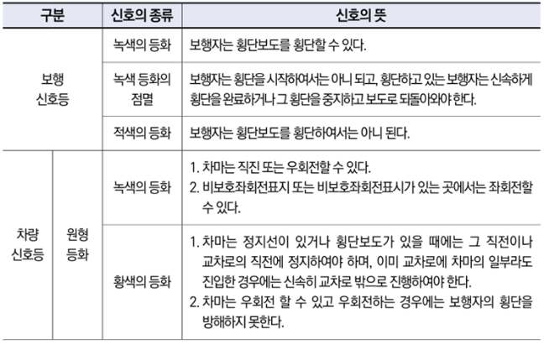
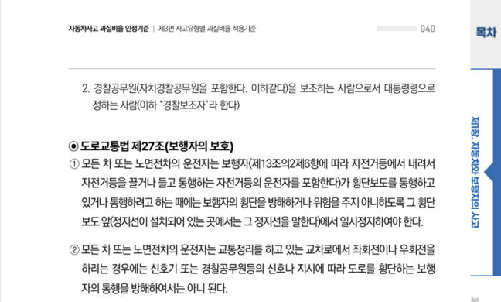
Chapter 2.
RAG
사고났조
TEXT
IMAGE
TABLE

Slide 12

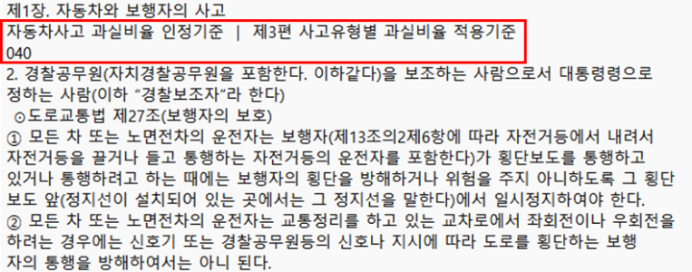
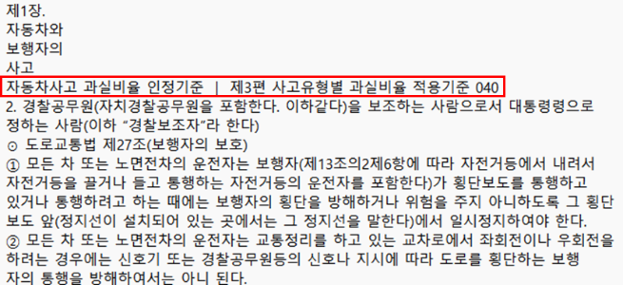
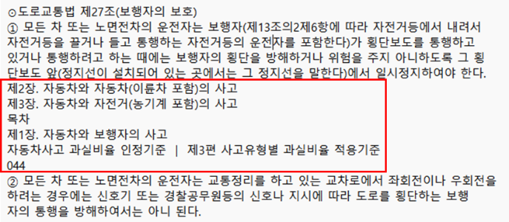
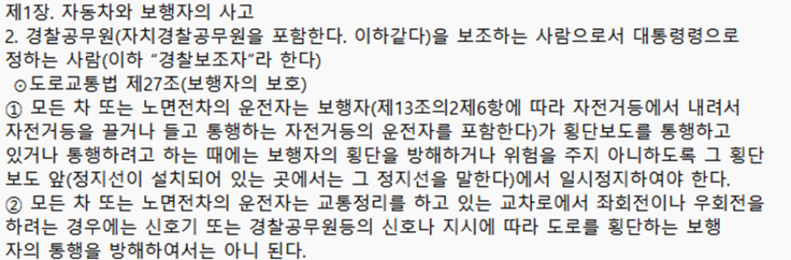
Chapter 2.
RAG
사고났조
PyPDF
Plumber
PyMuPDF
GPT
추출 도구 | 텍스트 일치도
GPT-4o | 1.0000
PyMuPDF | 1.0000
Plumber | 0.9981
PyPDF | 0.9235

Slide 13

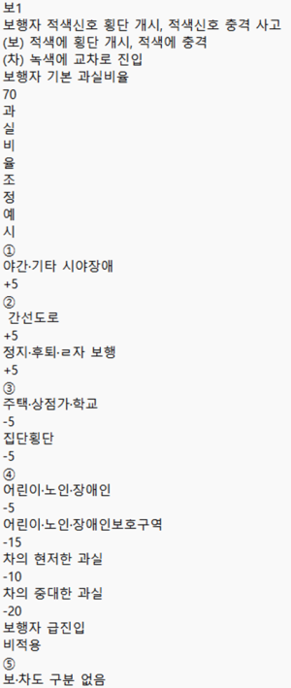
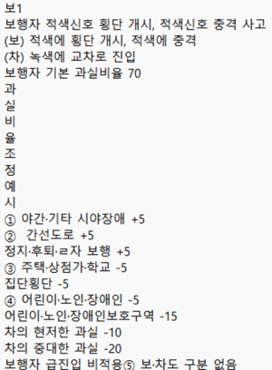
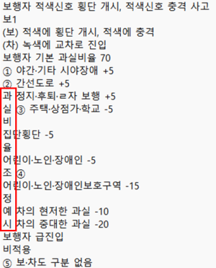
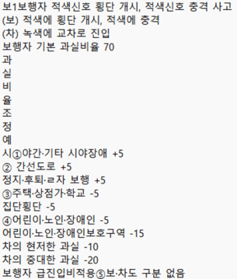
Chapter 2.
RAG
사고났조
PyMuPDF
PyPDF
Plumber
GPT
추출 도구 | 전체 일치도 | 텍스트 일치도 | 이미지/표 일치도
GPT-4o | 0.9971 | 0.9979 | 0.9946
PyMuPDF | 0.9681 | 0.9752 | 0.9488
Plumber | 0.9678 | 0.9885 | 0.9103
PyPDF | 0.8541 | 0.9112 | 0.7025

Slide 14
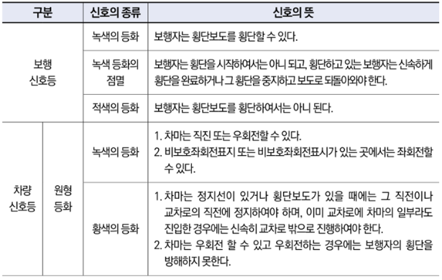
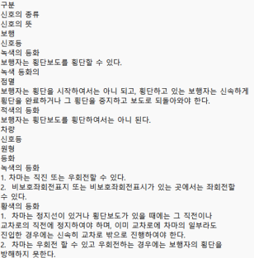
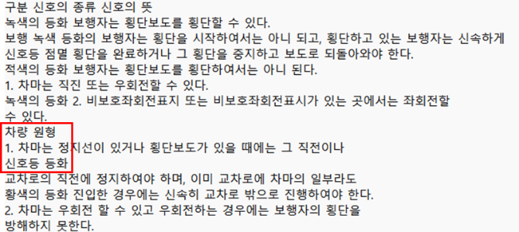
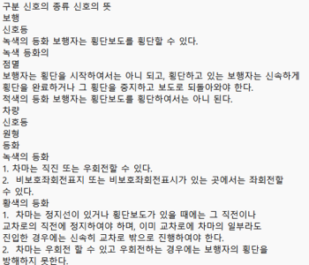
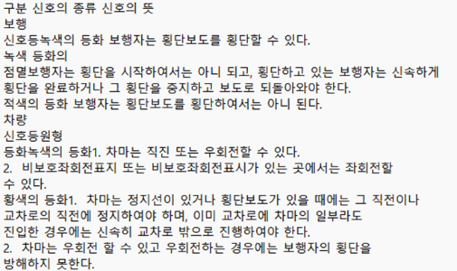
Chapter 2.
RAG
사고났조
PyMuPDF
Plumber
PyPDF
GPT
추출 도구 | 전체 일치도 | 텍스트 일치도 | 이미지/표 일치도
GPT-4o | 0.9913 | 0.9958 | 0.9899
PyMuPDF | 0.8250 | 0.9754 | 0.7981
Plumber | 0.8116 | 0.9712 | 0.7833
PyPDF | 0.7301 | 0.8995 | 0.6923

Slide 15

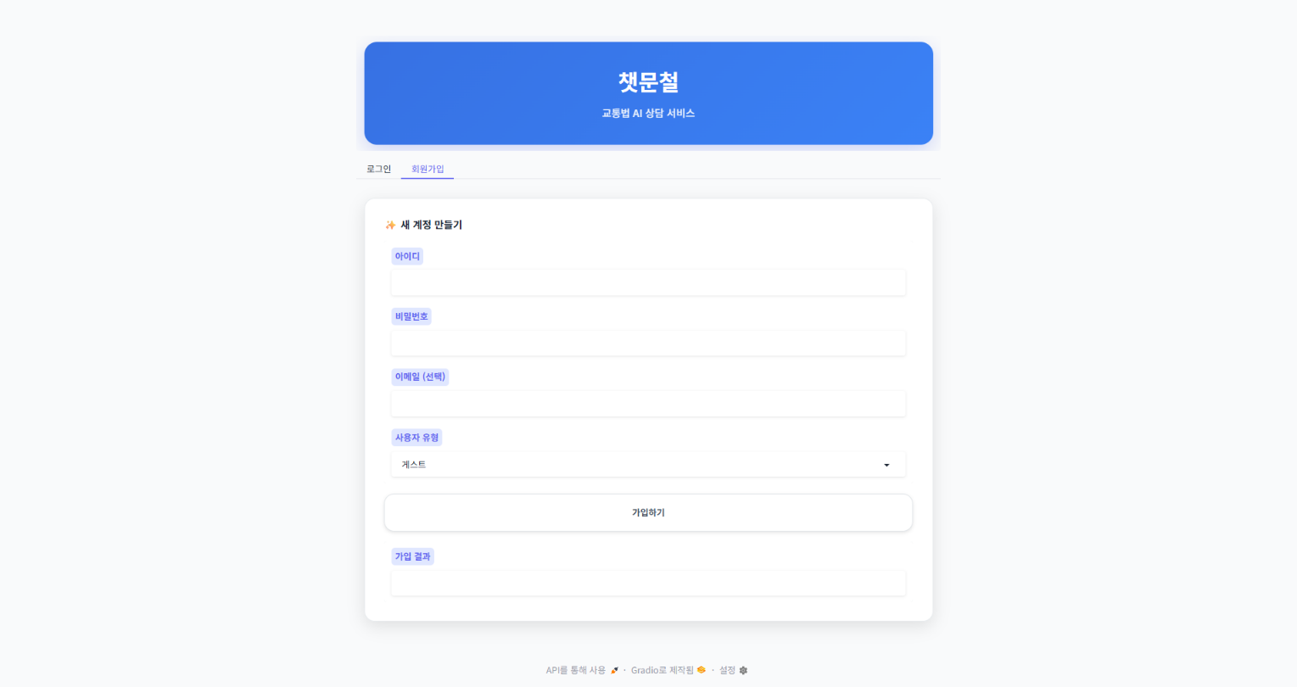
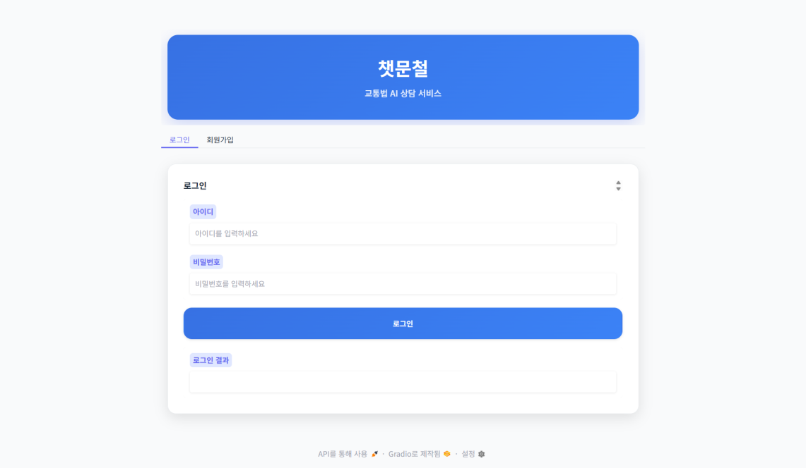
Chapter 3.
챗문철
사고났조
로그인

Slide 16
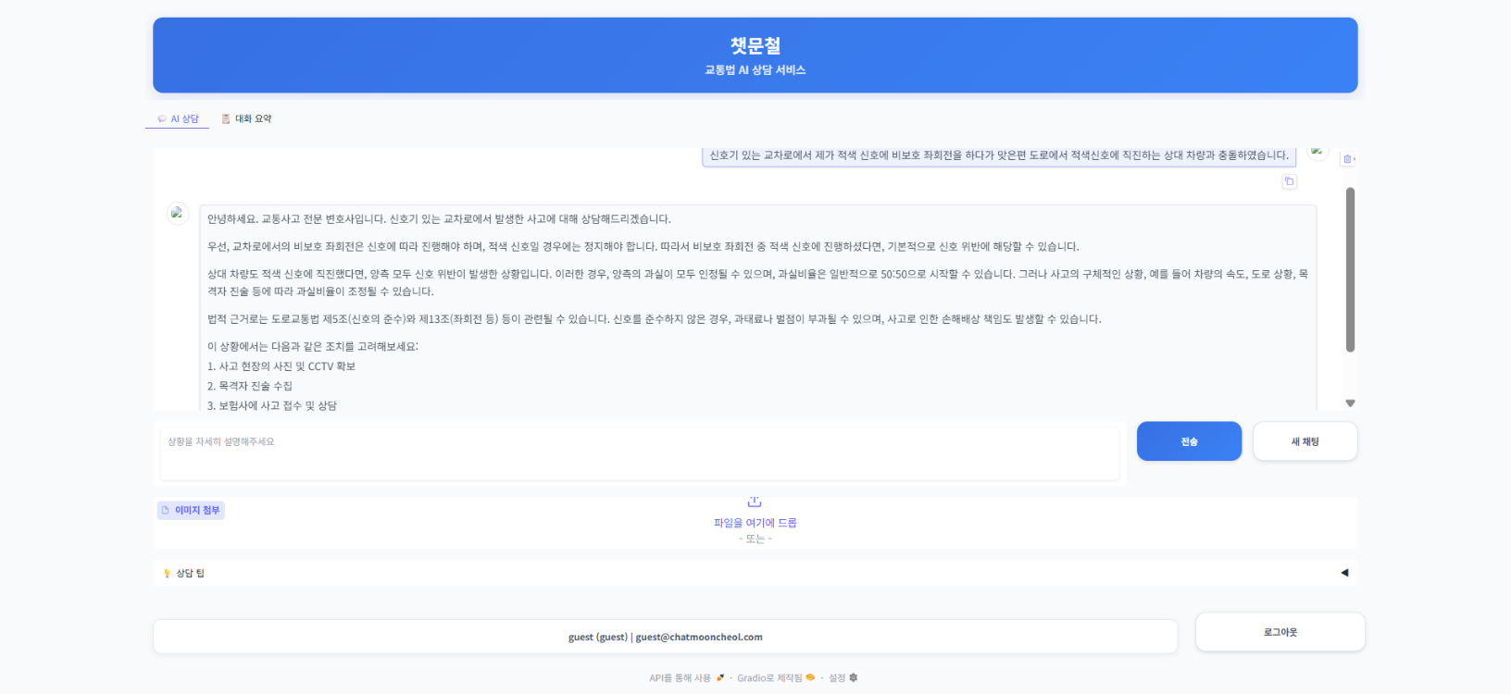
Chapter 3.
챗문철
사고났조
AI 상담

Slide 17
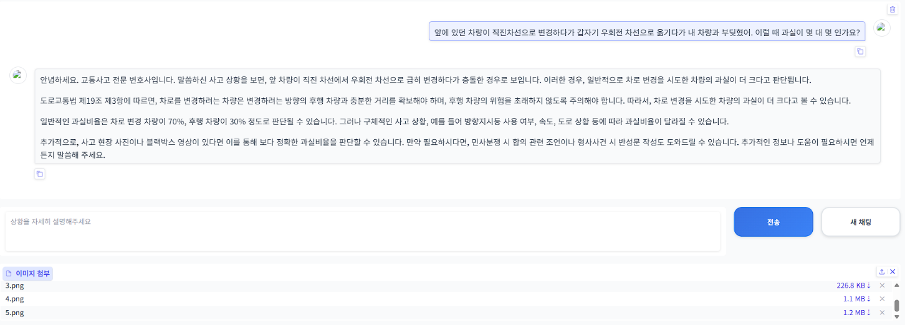
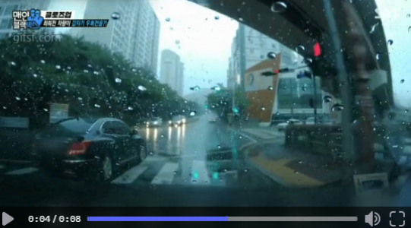
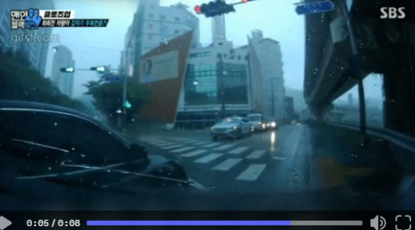
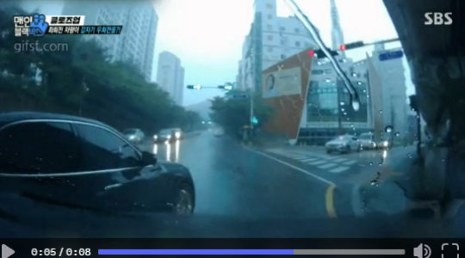
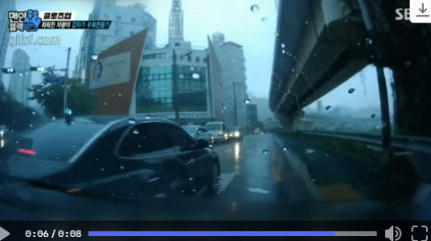
Chapter 3.
챗문철
사고났조
이미지 + 텍스트

Slide 18
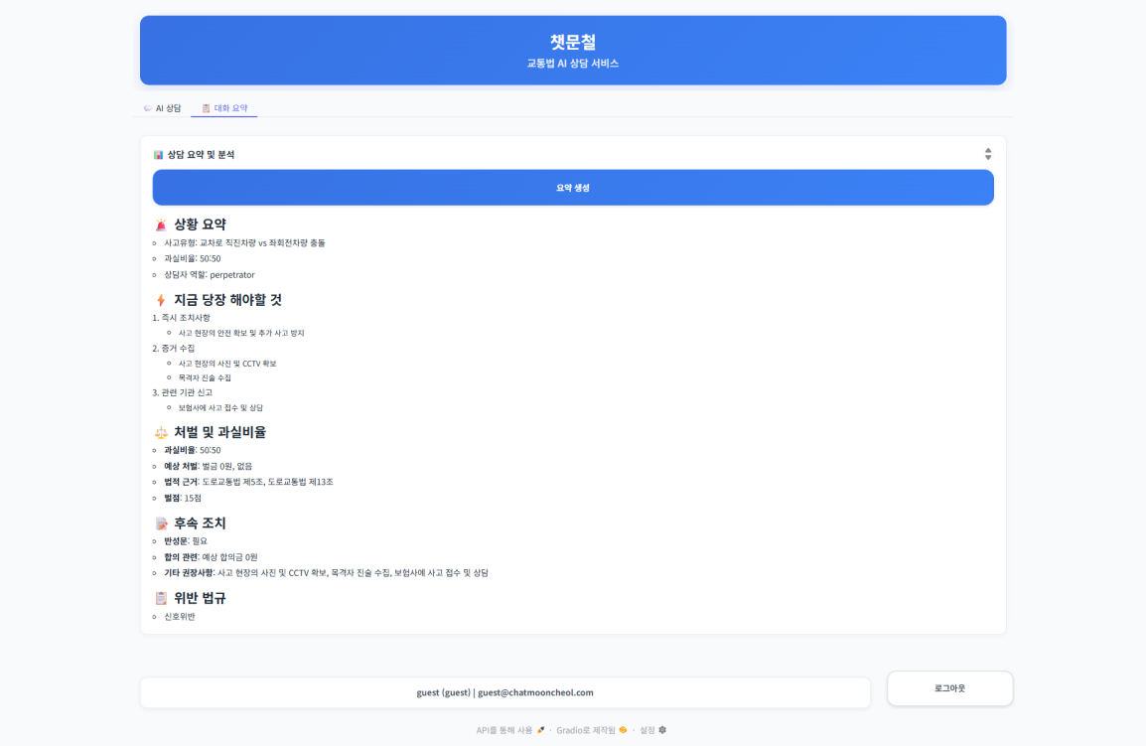
Chapter 3.
챗문철
사고났조
대화 요약

Slide 19
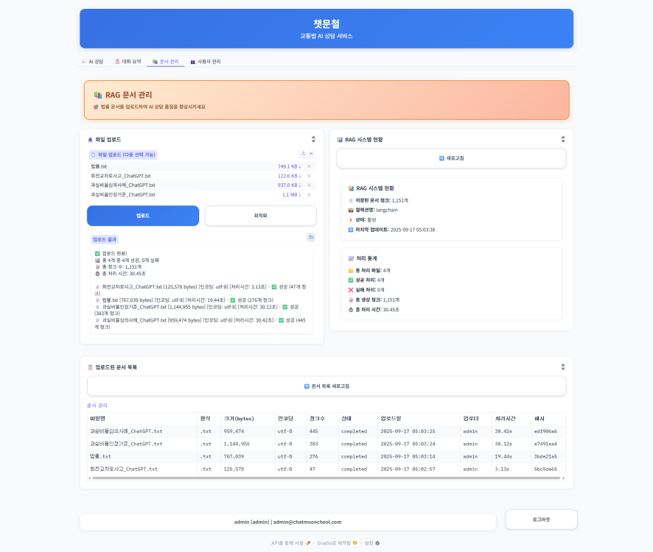
Chapter 3.
챗문철
사고났조
문서 관리

Slide 20
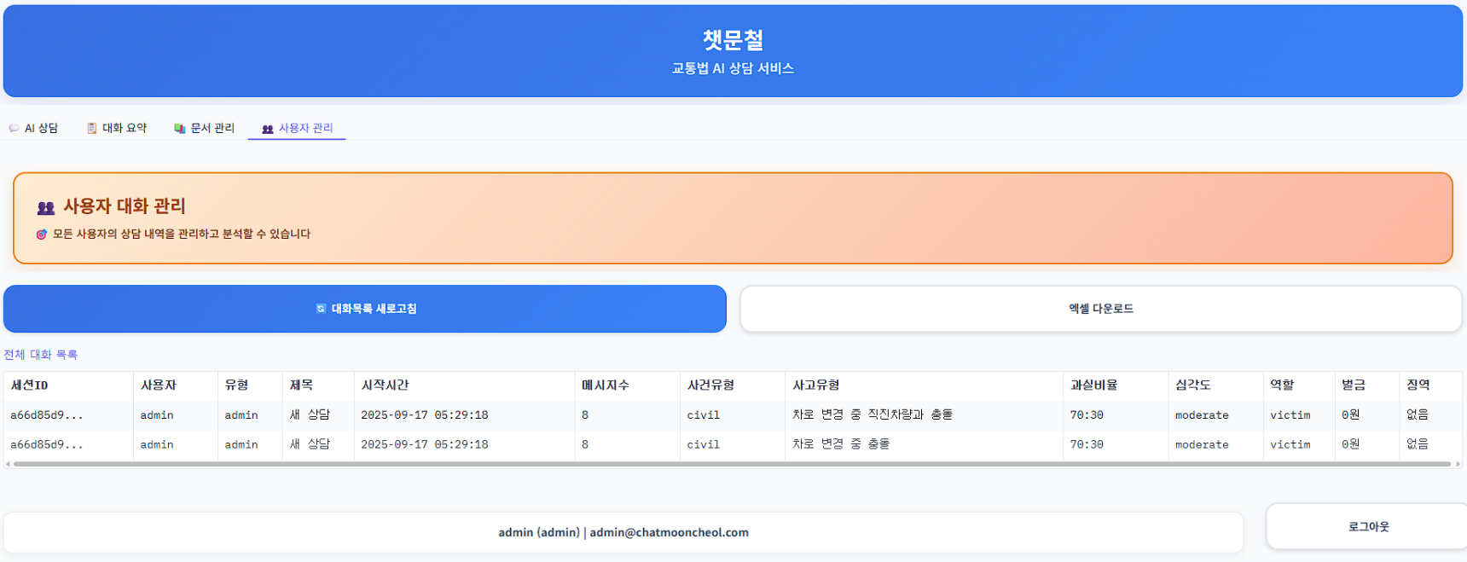
Chapter 3.
챗문철
사고났조
사용자 관리

Slide 21

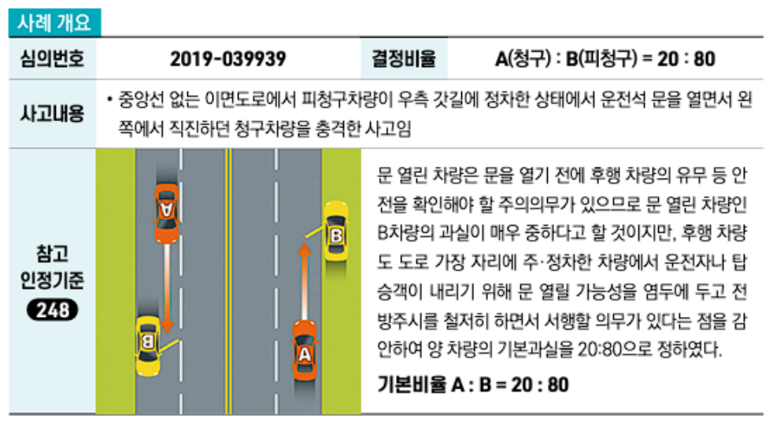
Chapter 4.
검증
사고났조
중앙선 없는 이면도로에서 상대가 우측 갓길에 정차한 상태에서 운전석 문을 열면서 왼쪽에서 직진하던 저의 차량이 갑자기 열린 문과 충돌하였습니다.

Slide 22
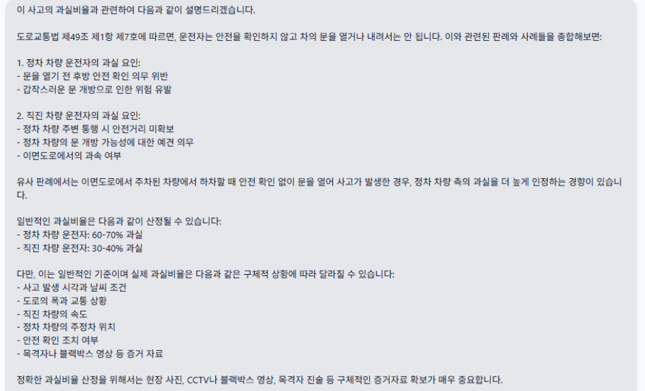
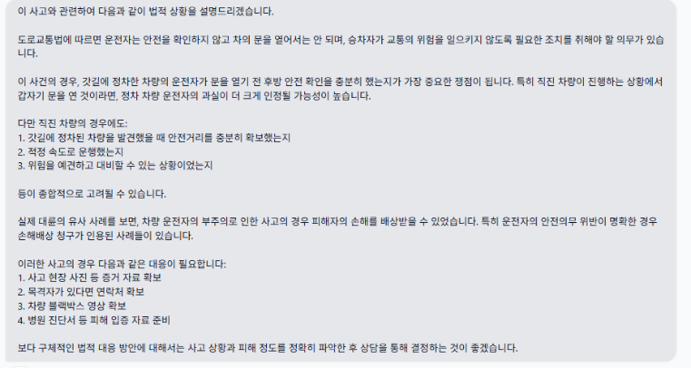
Chapter 4.
검증
사고났조
법무법인 ○○ 30 : 70 ~ 40 ~ 60
중앙선 없는 이면도로에서 상대가 우측 갓길에 정차한 상태에서 운전석 문을 열면서 왼쪽에서 직진하던 저의 차량이 갑자기 열린 문과 충돌하였습니다.

Slide 23
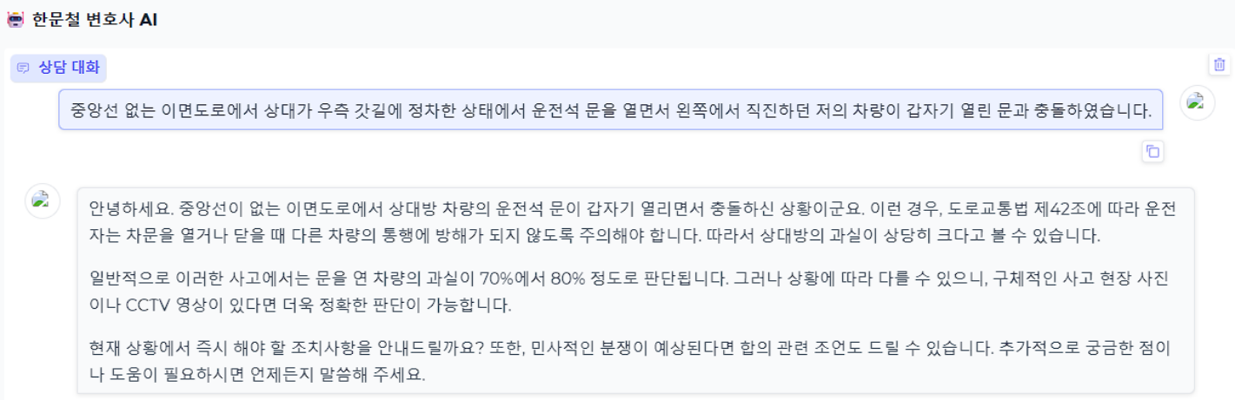
Chapter 4.
검증
사고났조
챗문철 (No RAG) 20 : 80 ~ 30 : 70
중앙선 없는 이면도로에서 상대가 우측 갓길에 정차한 상태에서 운전석 문을 열면서 왼쪽에서 직진하던 저의 차량이 갑자기 열린 문과 충돌하였습니다.

Slide 24
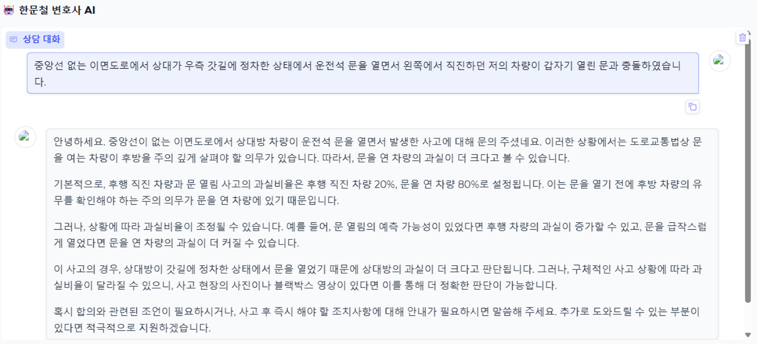
Chapter 4.
검증
사고났조
챗문철 (RAG) 20 : 80
중앙선 없는 이면도로에서 상대가 우측 갓길에 정차한 상태에서 운전석 문을 열면서 왼쪽에서 직진하던 저의 차량이 갑자기 열린 문과 충돌하였습니다.

Slide 25
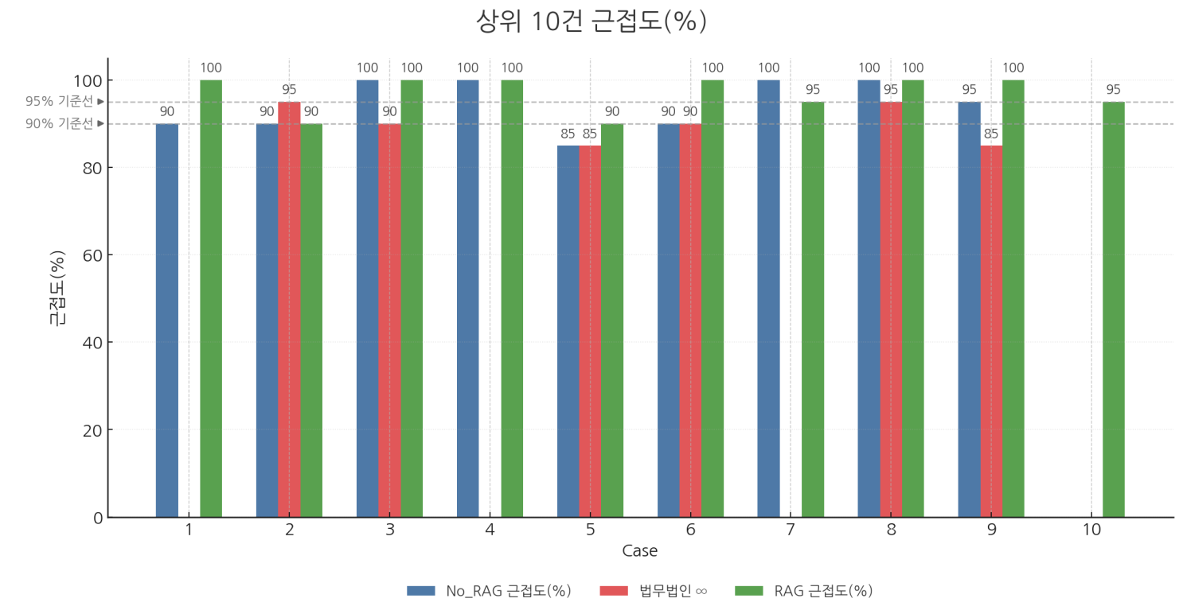
Chapter 4.
검증
사고났조

Slide 26
Chapter 4.
검증
사고났조
RAG
챗문철
14
38
%
%
No RAG 대비 14% 개선
법무법인 ○○ 대비 38% 개선

Slide 27
Chapter 4.
검증
사고났조
법무법인 ○○
텍스트
90%
60%
모델
TEST (평균 근접도)
TEST (과실비율 응답률)
챗문철
이미지 + 텍스트
97%
100%
정량 TEST는 과실비율로 진행했고,
오로지 텍스트로만 TSET 했습니다.

Slide 28

Chapter 4.
검증
사고났조
파인튜닝
Q
초등학생이 등하교하는 스쿨존에서 갑자기 튀어나온 어린아이와 충돌하였습니다. 차량의 창문을 내려 아이에게 괜찮은지 물어보았고 괜찮다는 이야기를 들은 후 별 다른 생각 없이 현장에서 이동했는데 보호자가 신고하여 어린이보호구역 도주치상 혐의를 받게 되었습니다.
"교통사고처리특례법 제3조(처벌의 특례):차의 운전자가 교통사고로 인하여 형법 제268조의 죄를 범한 경우에는 5년 이하의 금고 또는 2천만원 이하의 벌금에 처한다. 특정범죄 가중처벌 등에 관한 법률 제5조의3(도주차량 운전자의 가중처벌)
A

Slide 29
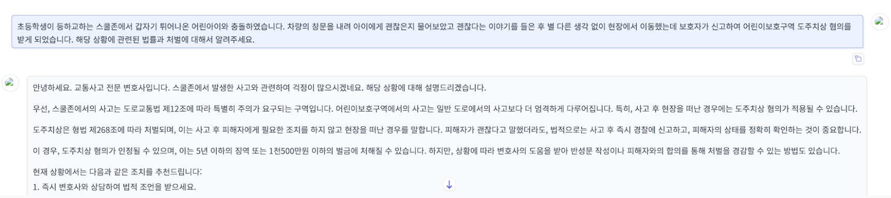
Chapter 4.
검증
사고났조
파인튜닝

Slide 30
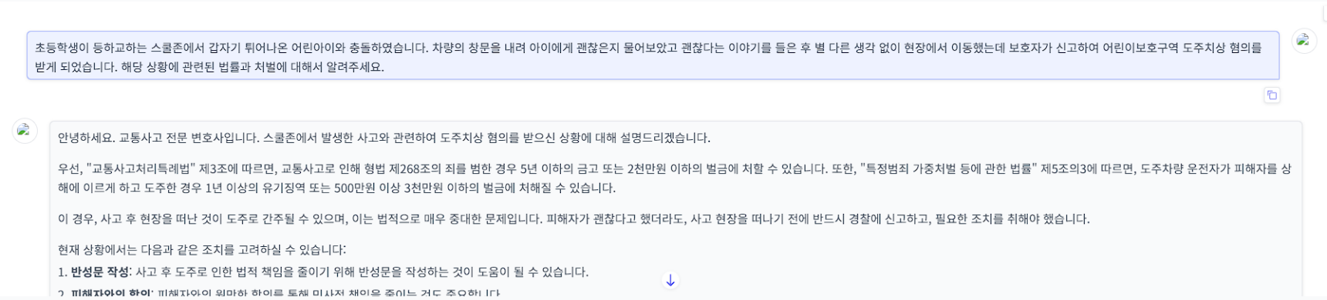
Chapter 4.
검증
사고났조
파인튜닝

Slide 31
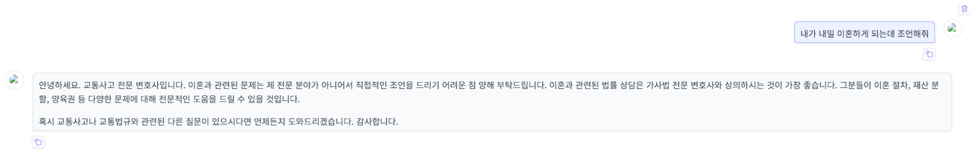
Chapter 4.
검증
사고났조
주제 외 질문
교통 외 질문

Slide 32

교통사고 분쟁,
챗문철이 해결합니다.

